Slide 1
Câu 11: 4 tấn = …?...kg?
4 000
40
400
4

Slide 2
Câu 2: 7 000 kg = …?... tấn
700
70
7 000
7

Slide 3
Câu 3: 50 kg = …?..yến
50
500
5
5 000

Slide 4


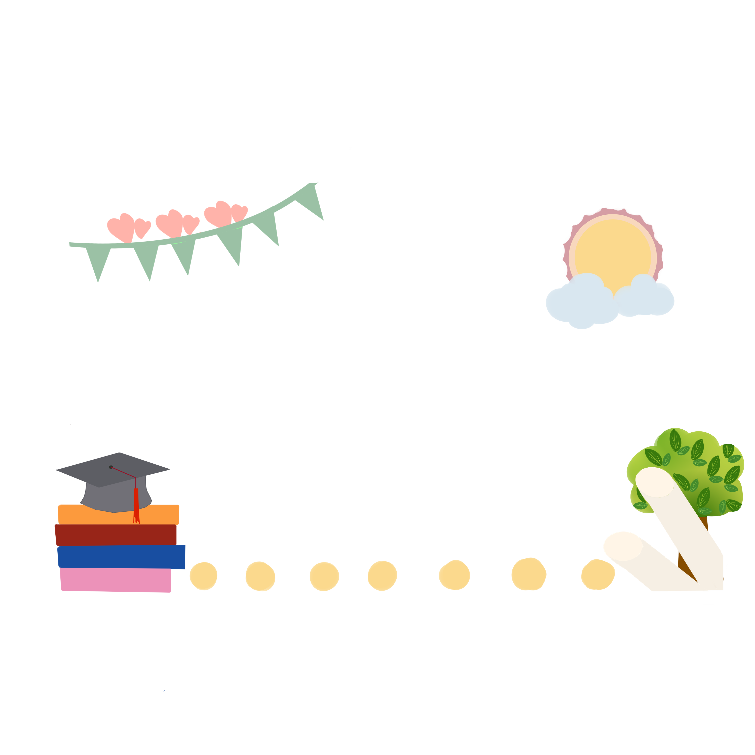


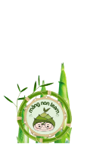
Trang 59

Slide 5
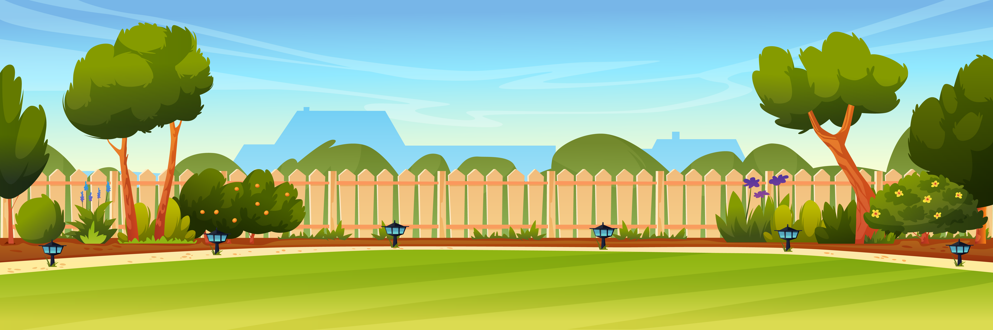
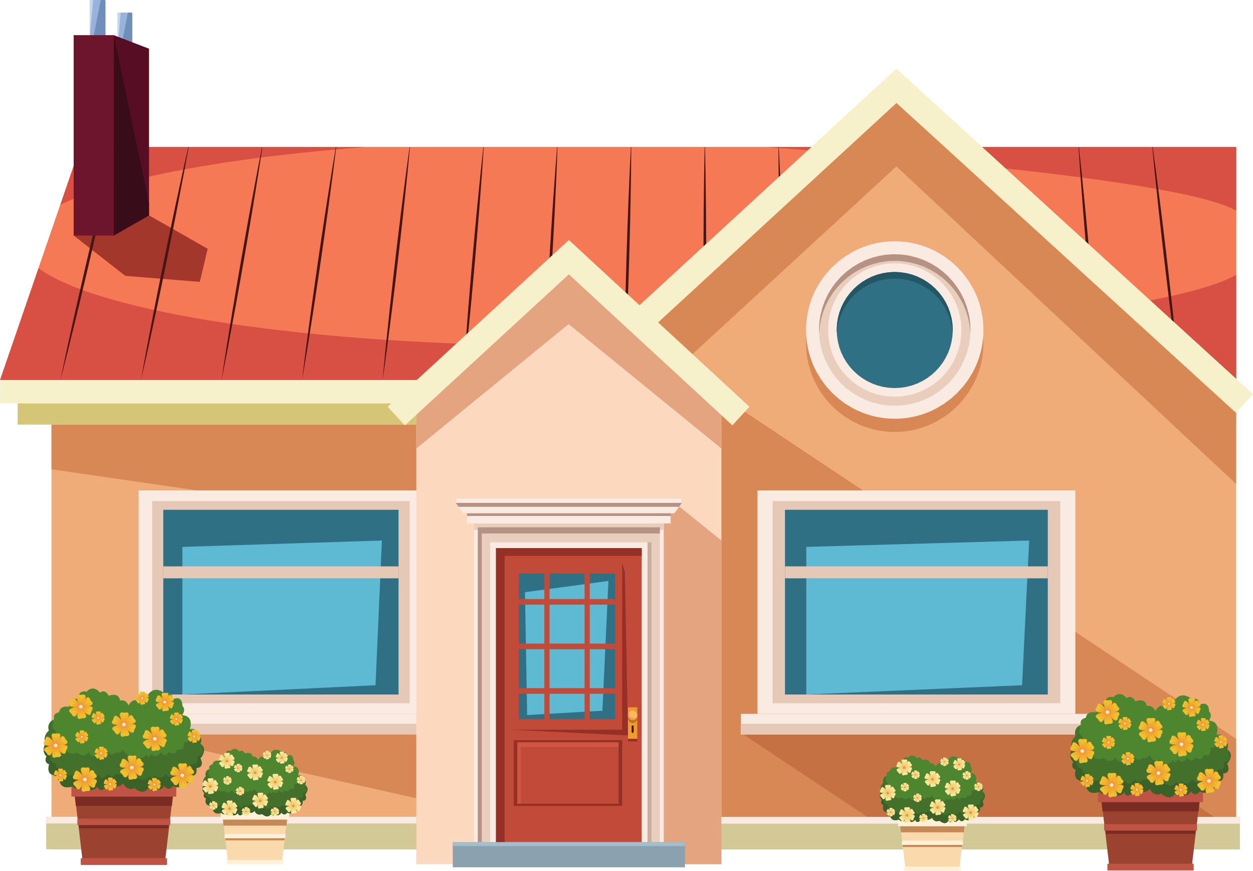

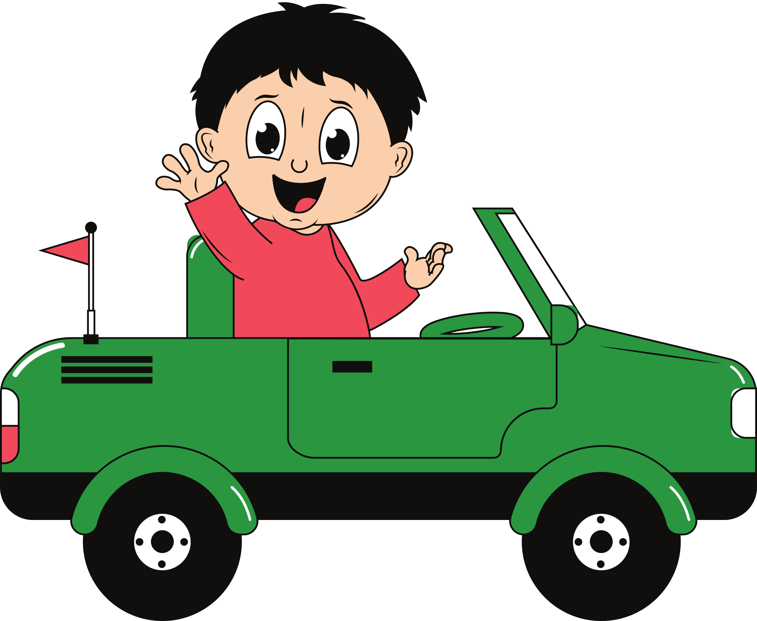
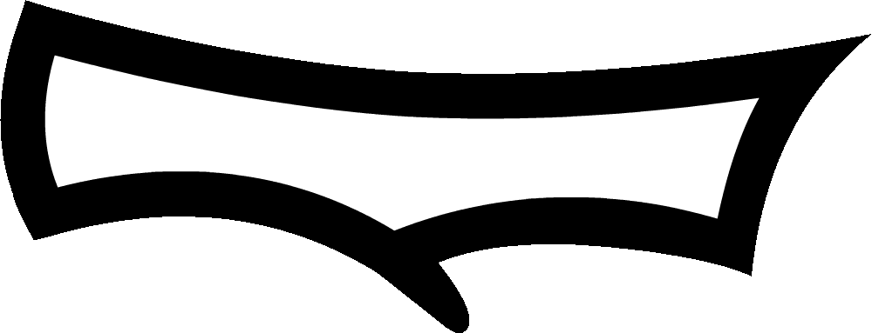

Slide 6
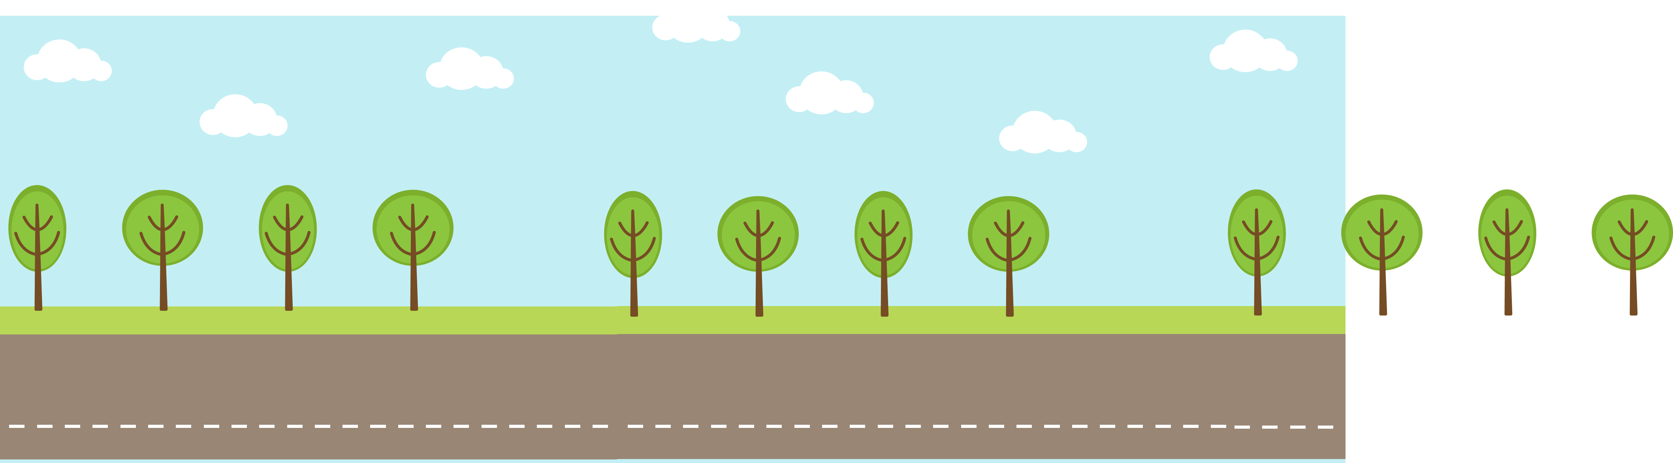

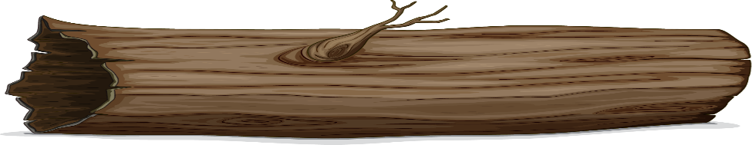

Slide 7

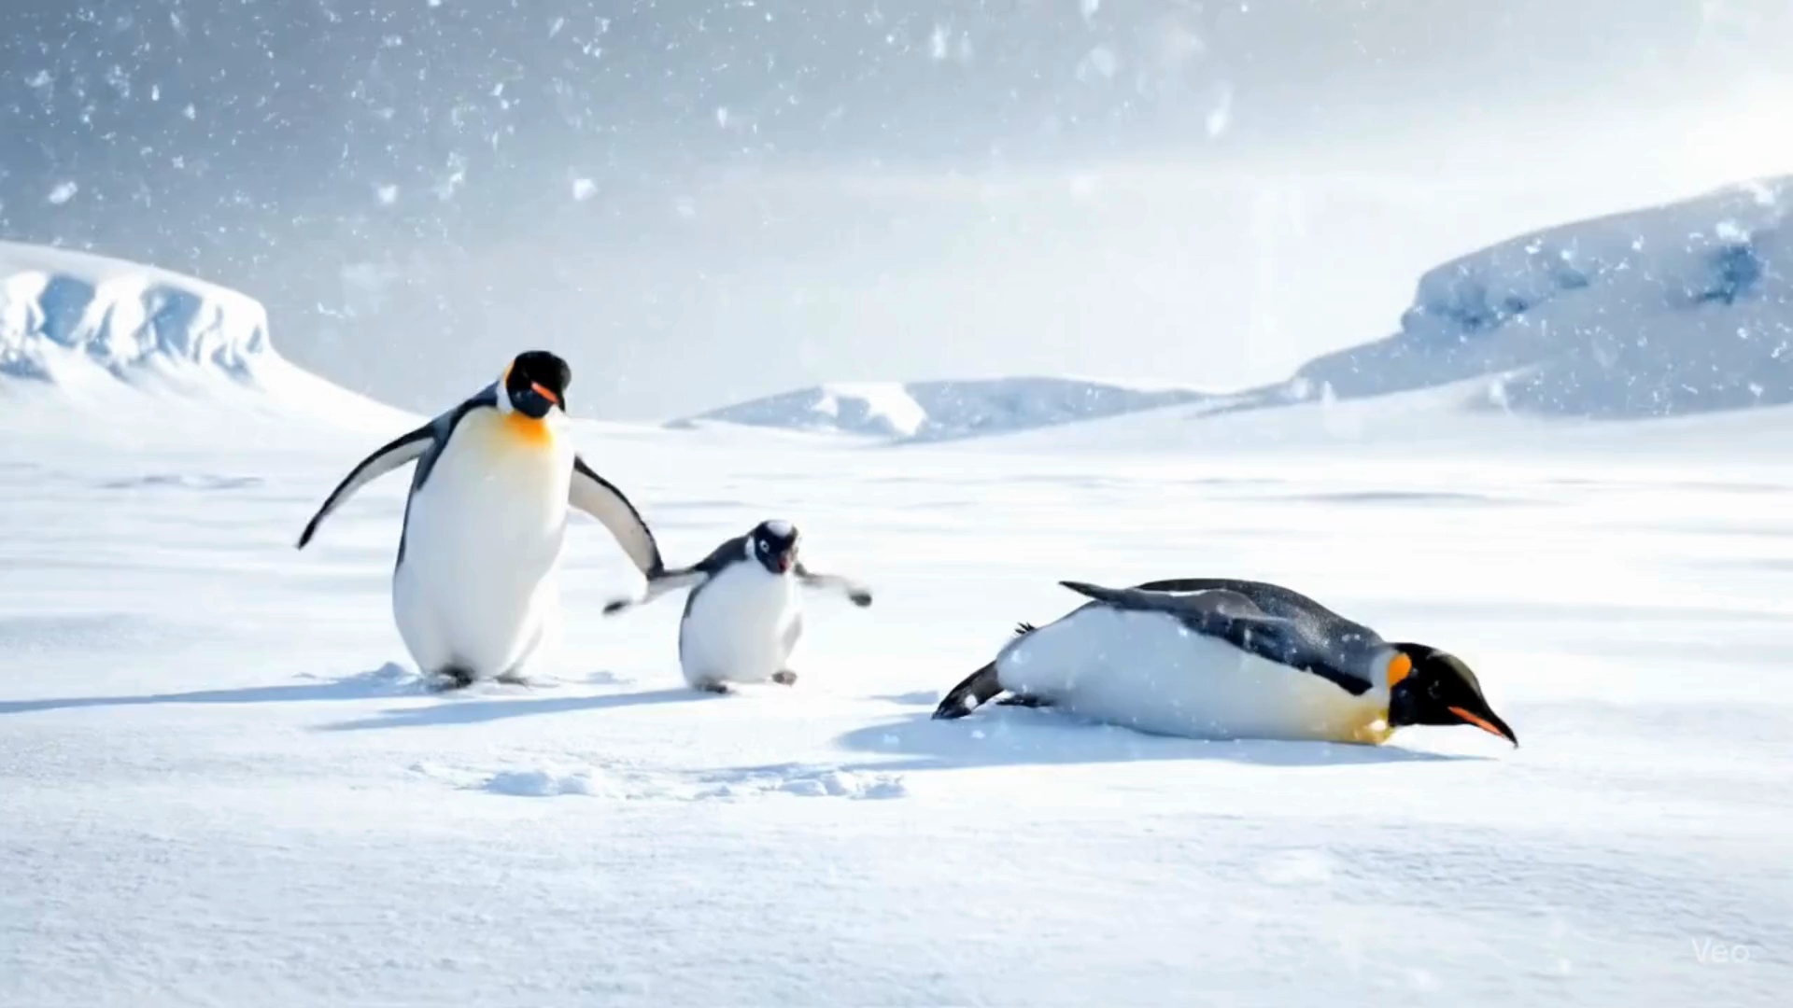

Slide 8
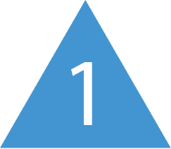
Số
Biết tổng số cân nặng của chim cánh cụt bố và chim cánh cụt mẹ là 80 kg. Tổng cân nặng của chim cánh cụt bố, chim cánh cụt mẹ và chim cánh cụt con là 1 tạ.
Vậy cân nặng của chim cánh cụt con là kg.
20
?
Đổi 1 tạ = 100 kg
Cân nặng của chim cánh cụt con là:
100 – 80 = 20 (kg)
Vậy cân nặng của chim cánh cụt con là: 20kg

Slide 9
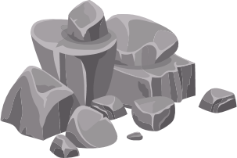

Slide 10


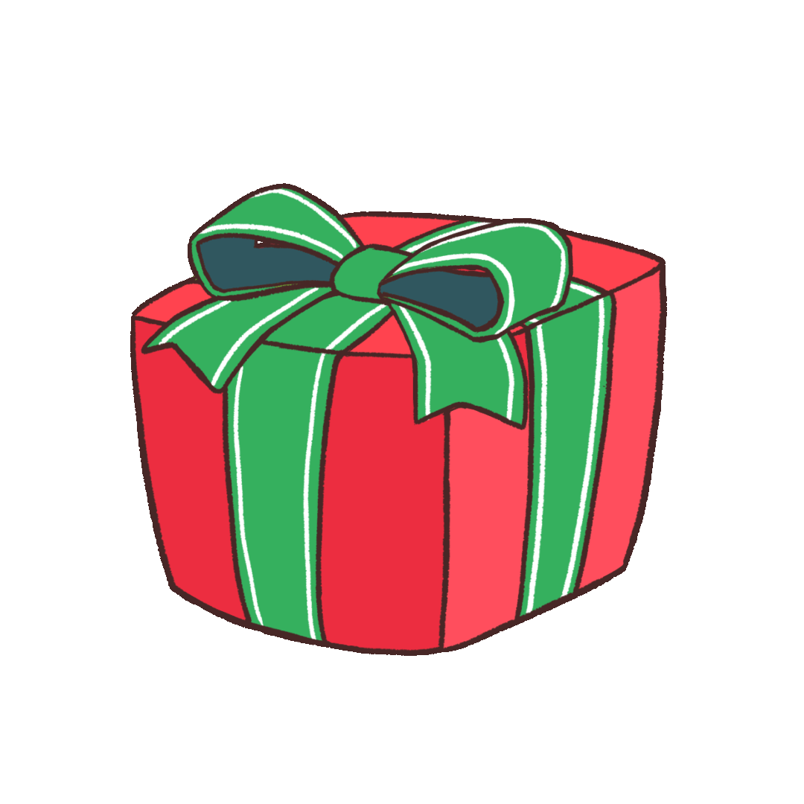
2
Tính
a) 124 tấn + 76 tấn = 200 tấn b) 365 yến – 199 yến = 166 yến
c) 20 tấn × 5 = 100 tấn d) 2 400 tạ : 8 = 300 tạ

Slide 11
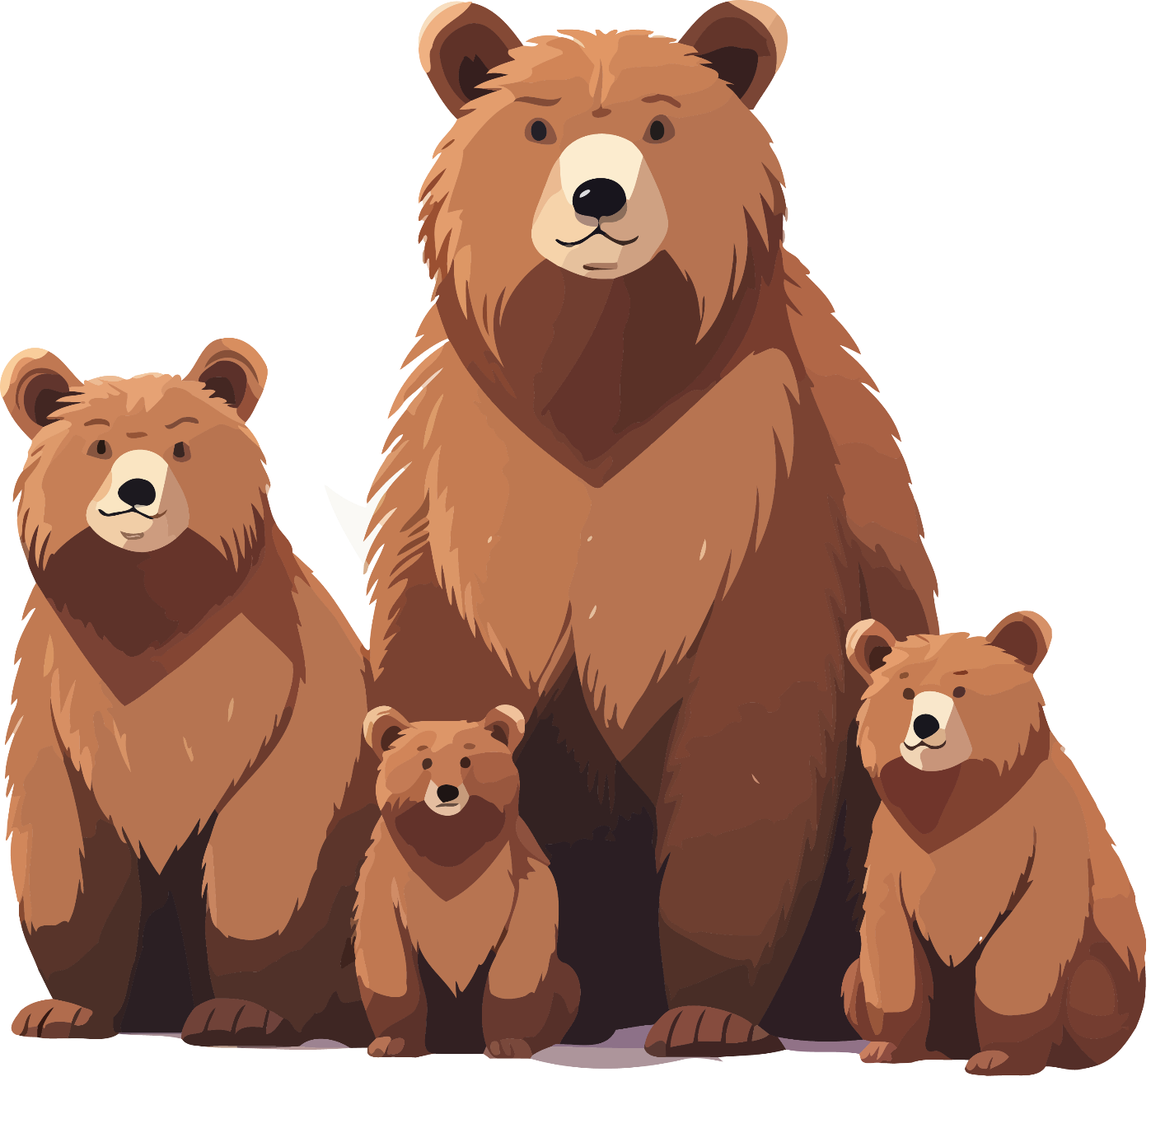

Slide 12

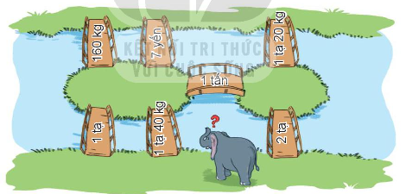
3
Có 7 cây cầu như hình vẽ. Biết voi coi cân nặng 150 kg. Voi con không được đi qua cây cầu ghi số đo bé hơn cân nặng của nó. Hỏi voi con phải đi qua những cây cầu nào để đi từ bờ bên này sang bờ bên kia?
70 kg
120 kg
1 000 kg
100 kg
140 kg
200 kg

Slide 13
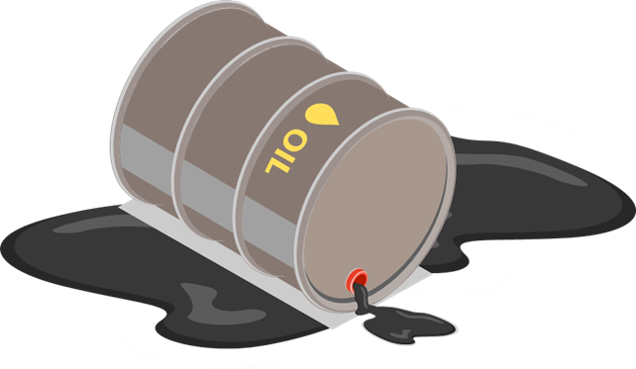

Slide 14
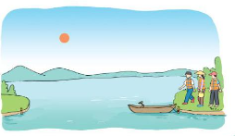
4
Có ba người cần vượt qua sông bằng một chiếc thuyền nhỏ. Thuyền chỉ chở được tối qua 1 tạ. Biết cân nặng của từng người là 52 kg, 50 kg và 45 kg. Hỏi ba người đó cần làm như thế nào để vượt qua sông?
Cách giải quyết:
Lượt đầu tiên, hai người có cân nặng 52 kg và 45 kg cùng nhau qua sông. Sau đó người có cân nặng 45 kg chèo thuyền trở về.
Lượt thứ hai, người có cân nặng 45 kg và 50 kg cùng nhau qua sông.

Slide 15

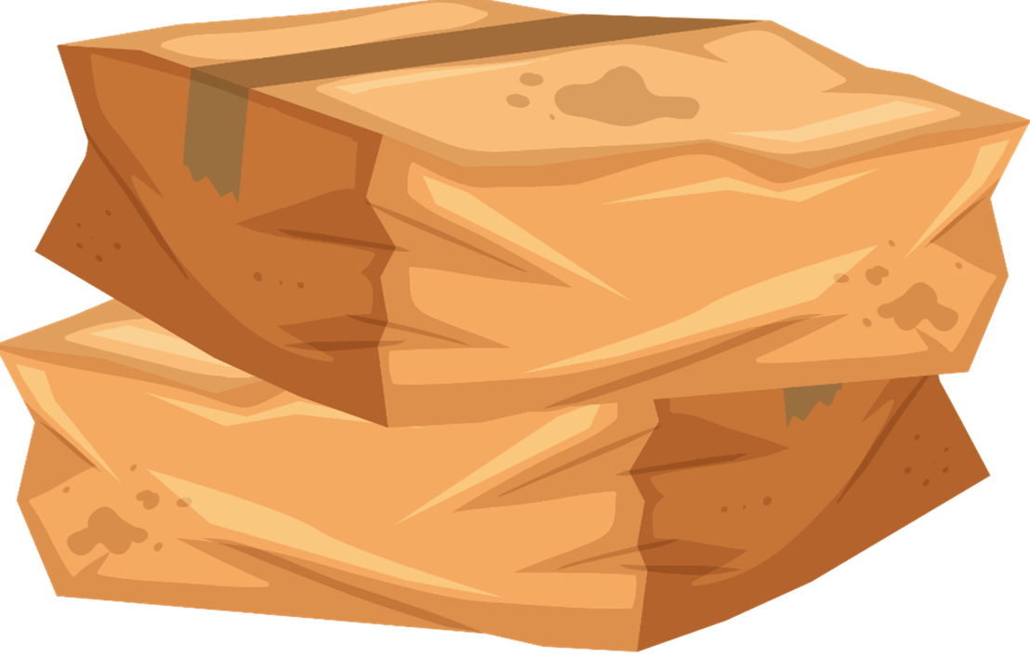

Slide 16
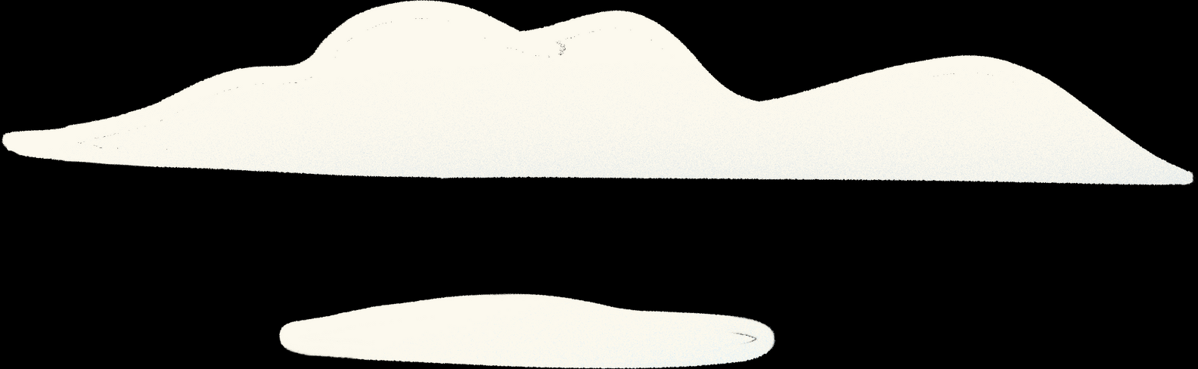
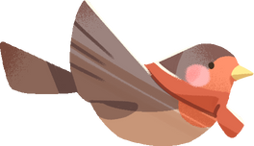
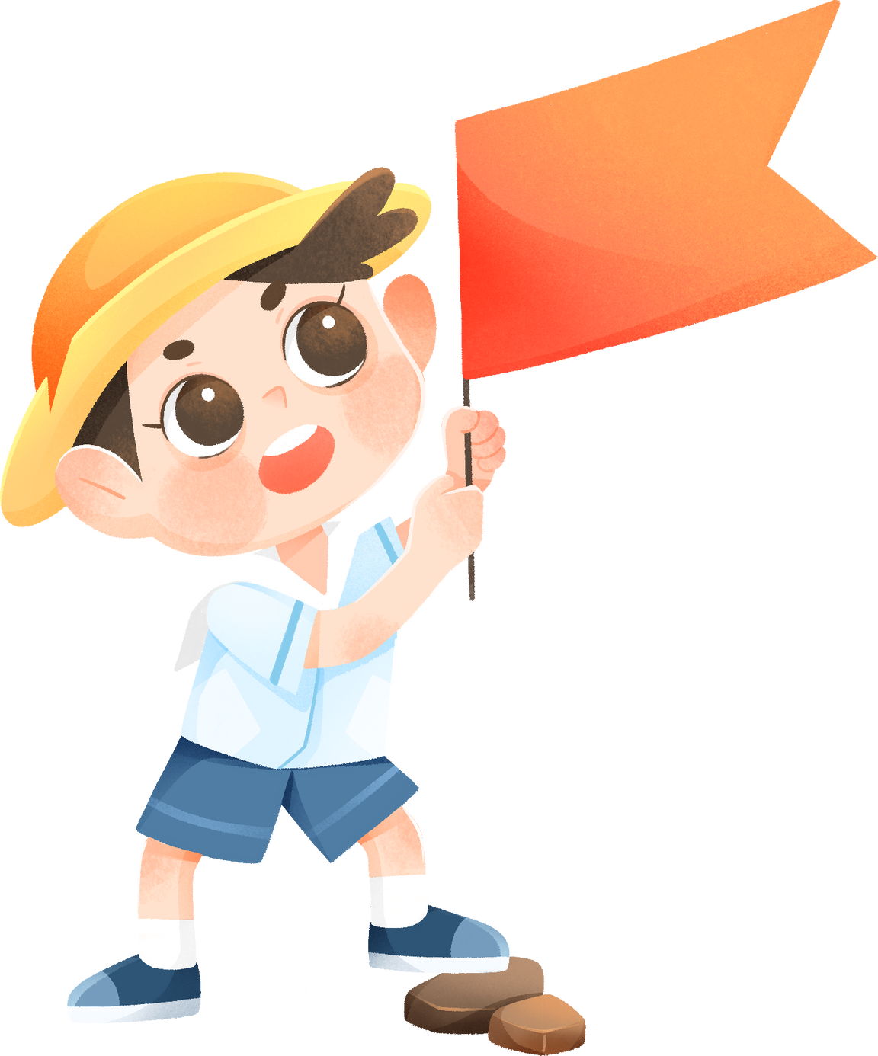
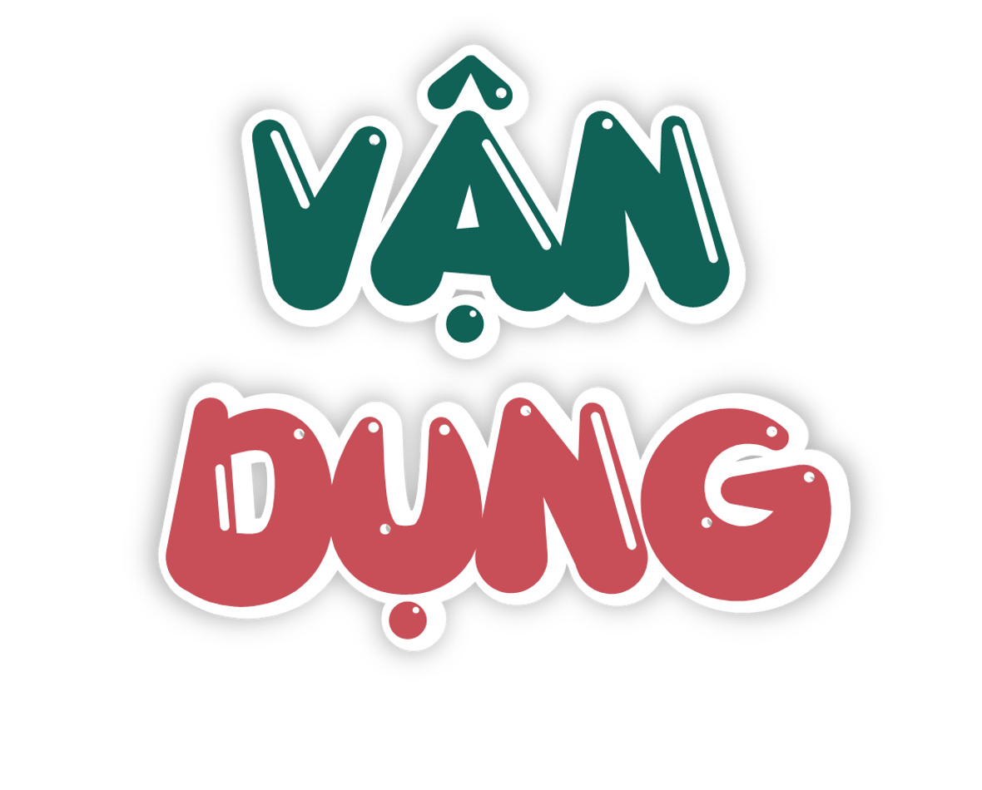
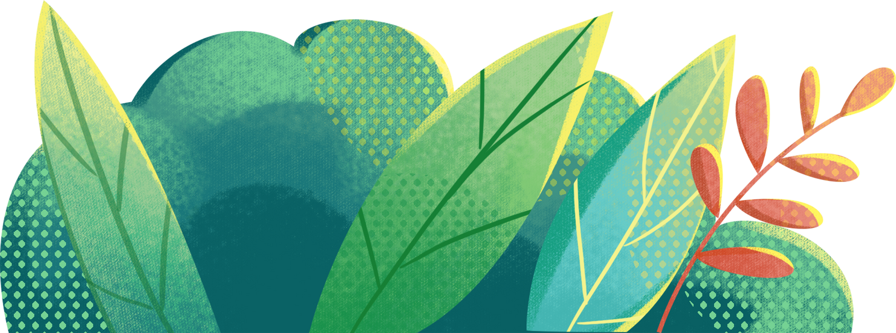



Slide 17
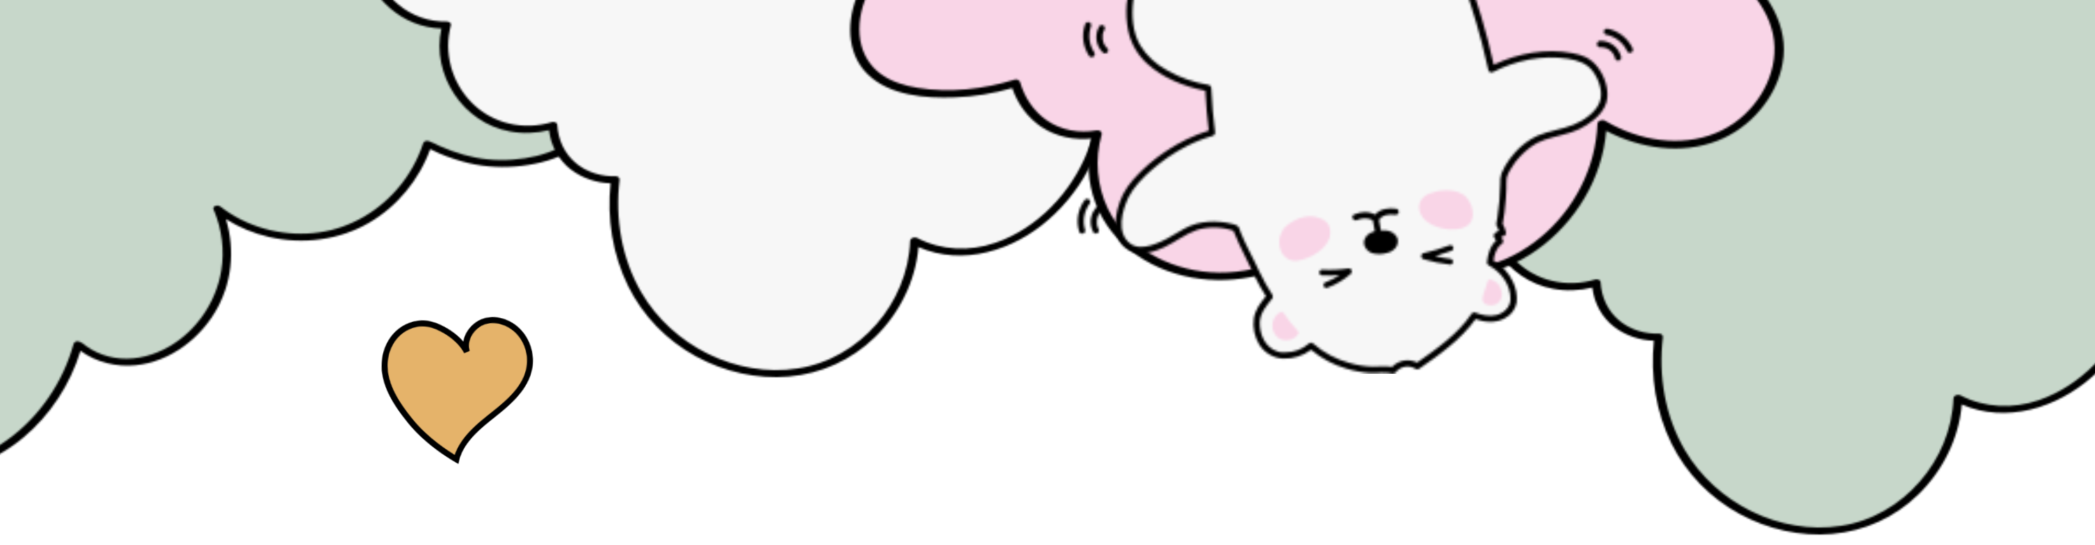
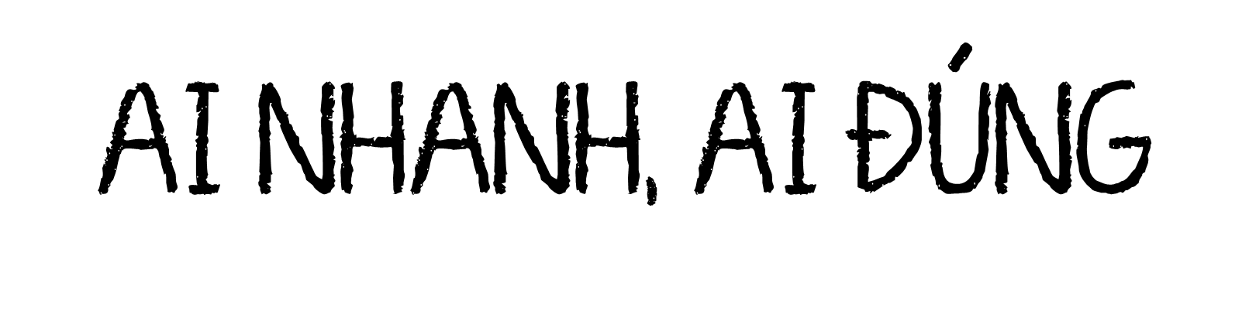
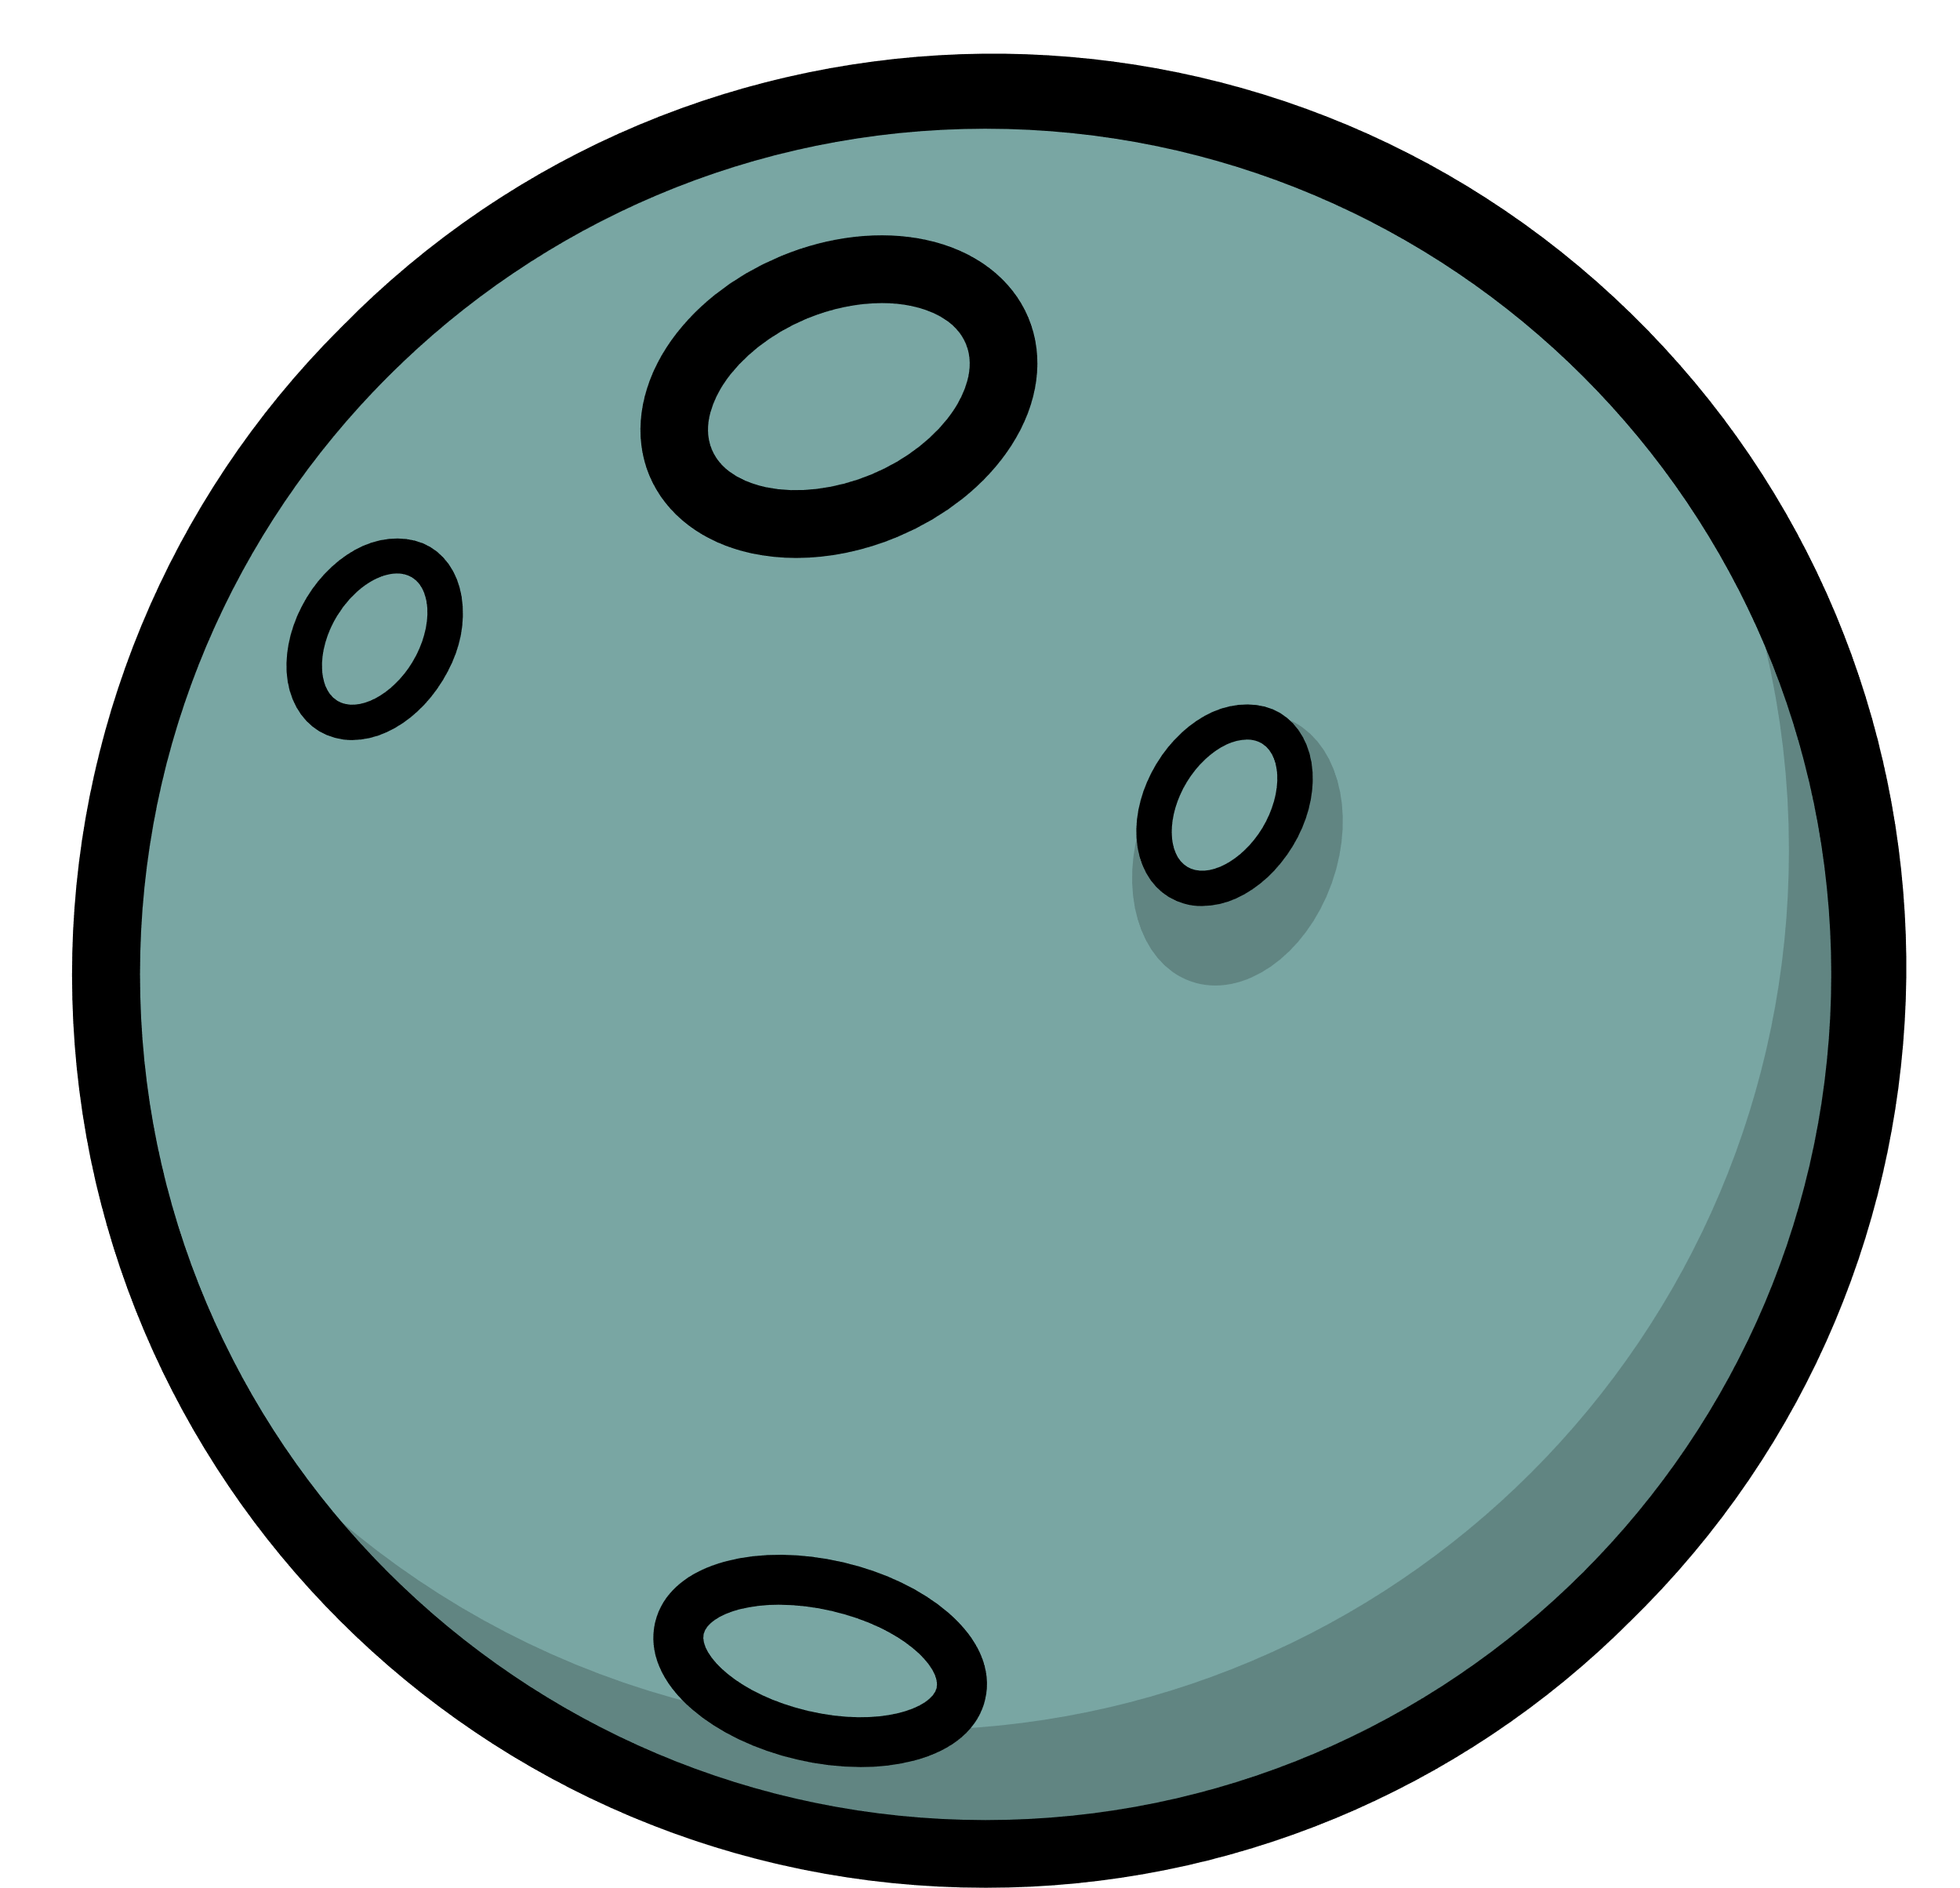


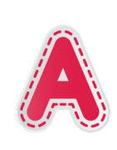
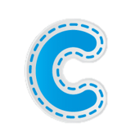
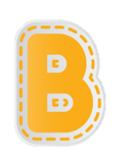
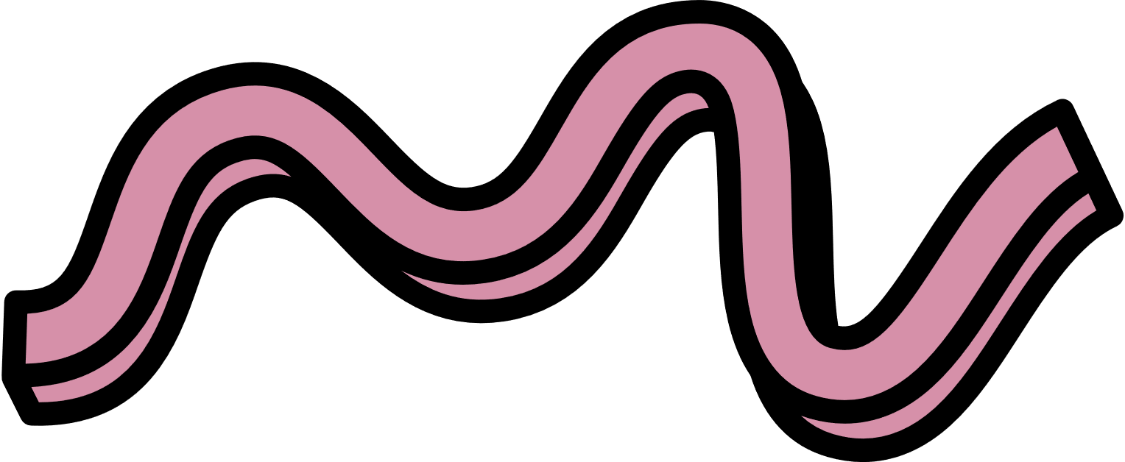



Slide 18

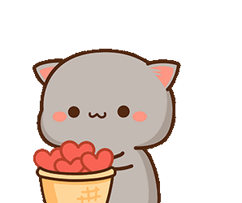
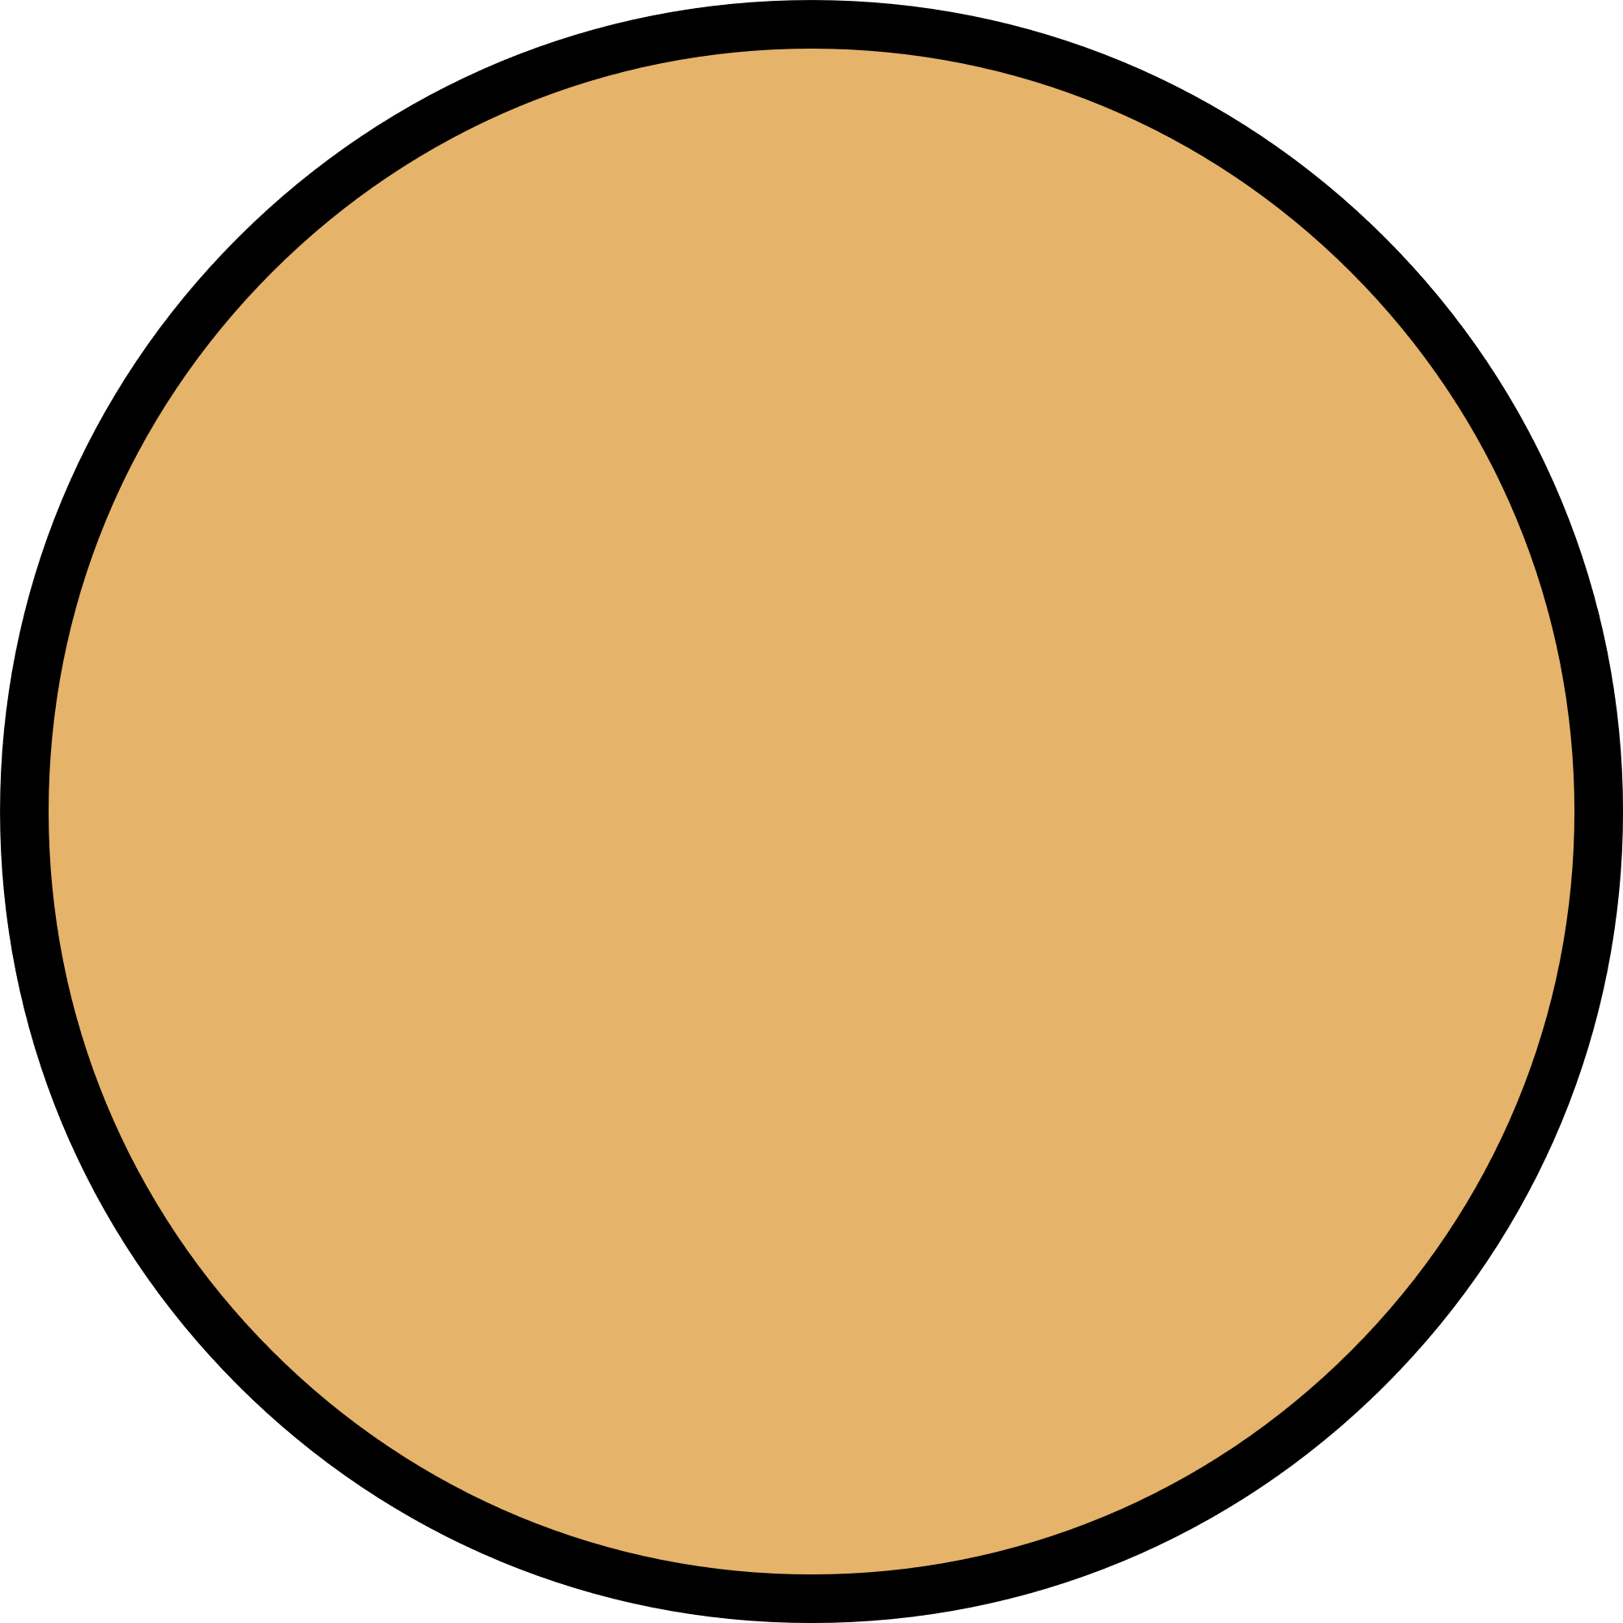
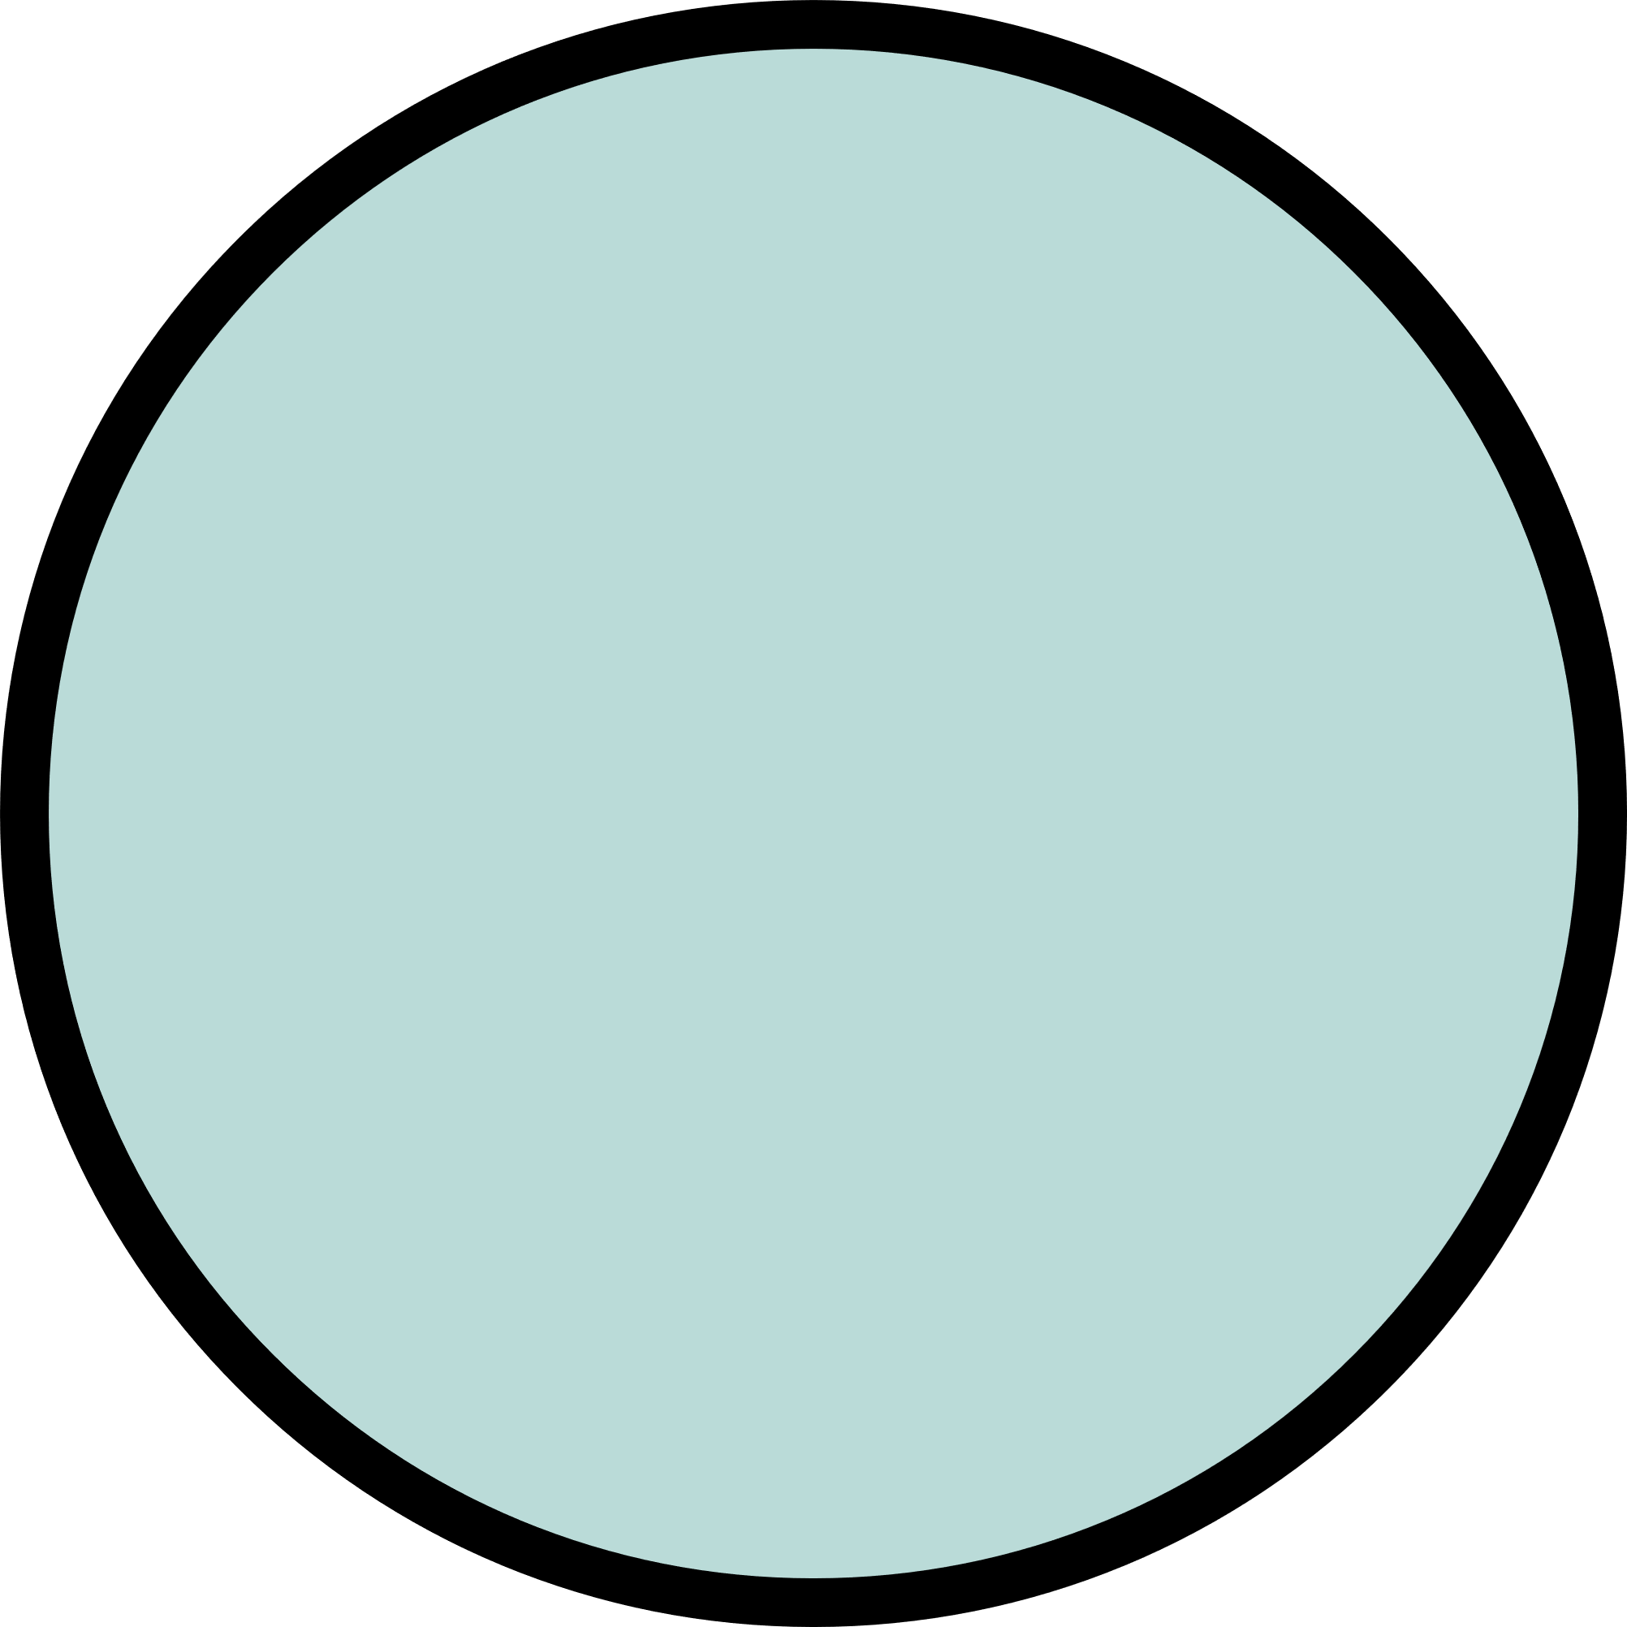

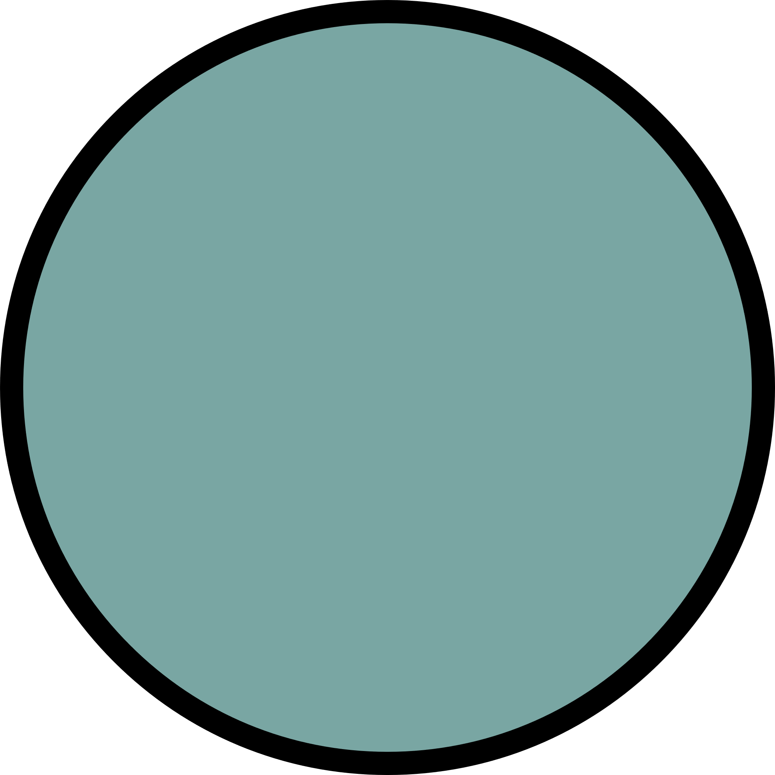


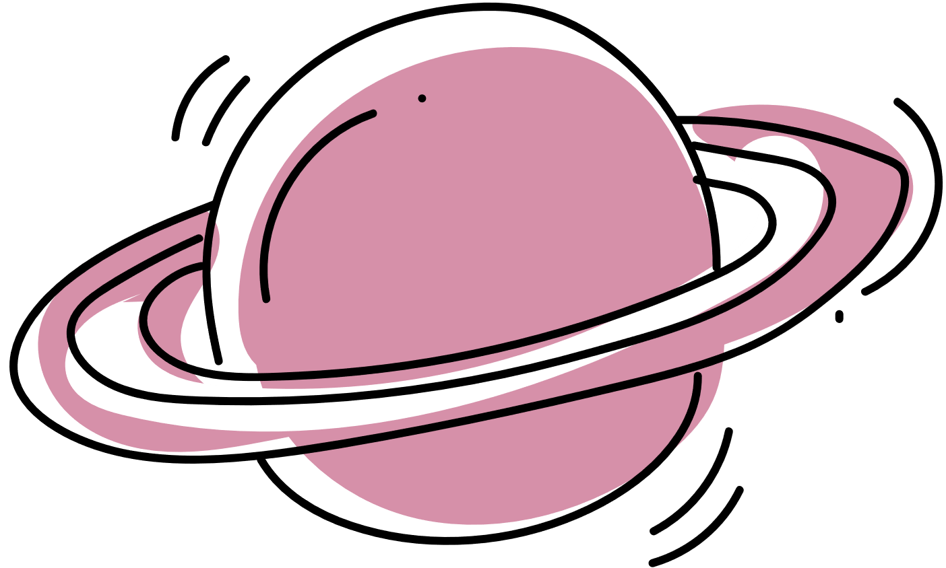
Đơn vị để đo khối lượng là?
Câu 1
A
B
Tấn, tạ, dm
Tấn, tạ, yến, Kg
C
mm, cm, dm, m

Slide 19
Câu 2
Để đo khối lượng của một vật hàng nghìn Kg thì người ta dùng?
A
B
Tạ
Tấn
C
Yến

Slide 20
Câu 3
33 tấn + 16 tấn = …. yến.
A
B
490
49 000
C
4 900

Slide 21

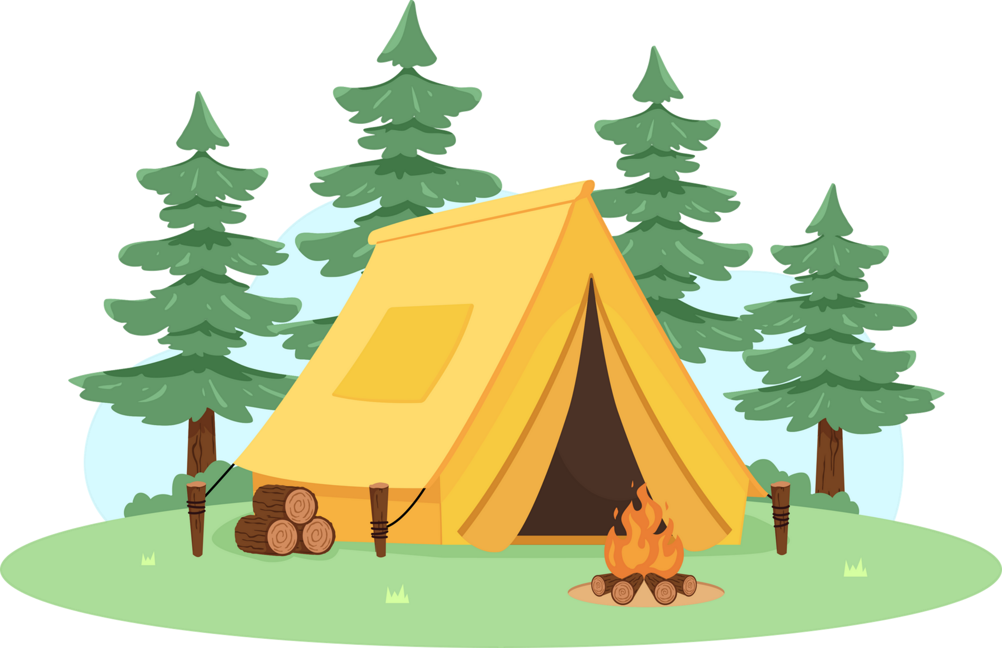
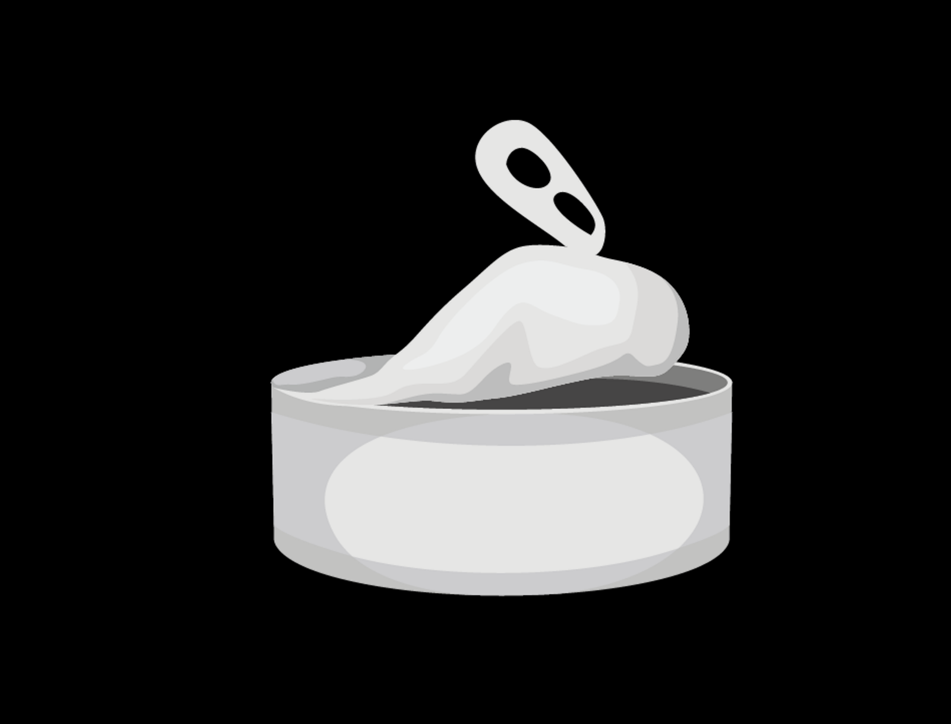

Slide 22
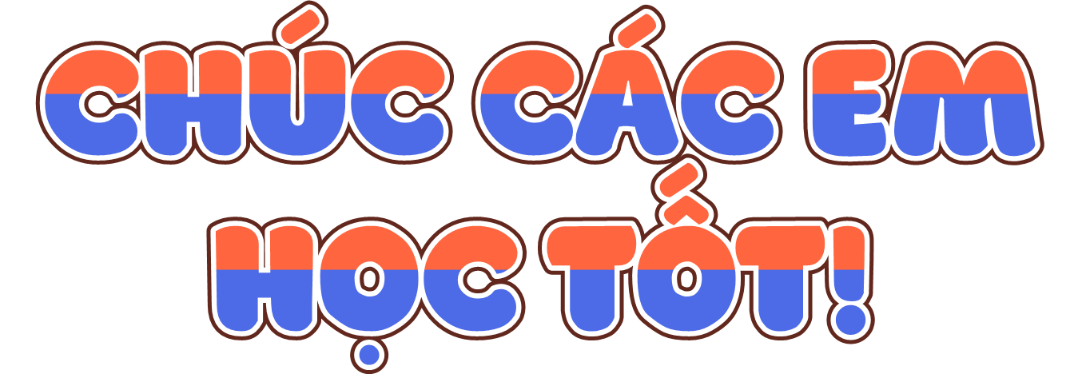

Notes:
Link quizziz: https://quizizz.com/admin/quiz/61df028d2ba5c6001d2906ab/hinh-thang

